Slide 1
Учитель Кутлуева Фазила ганиятовна МБОУ СОШ с.белянка белокатайского р-на рб
Урок литературы в 5 классе по произведению И.С.Тургенева «Муму»

Slide 2
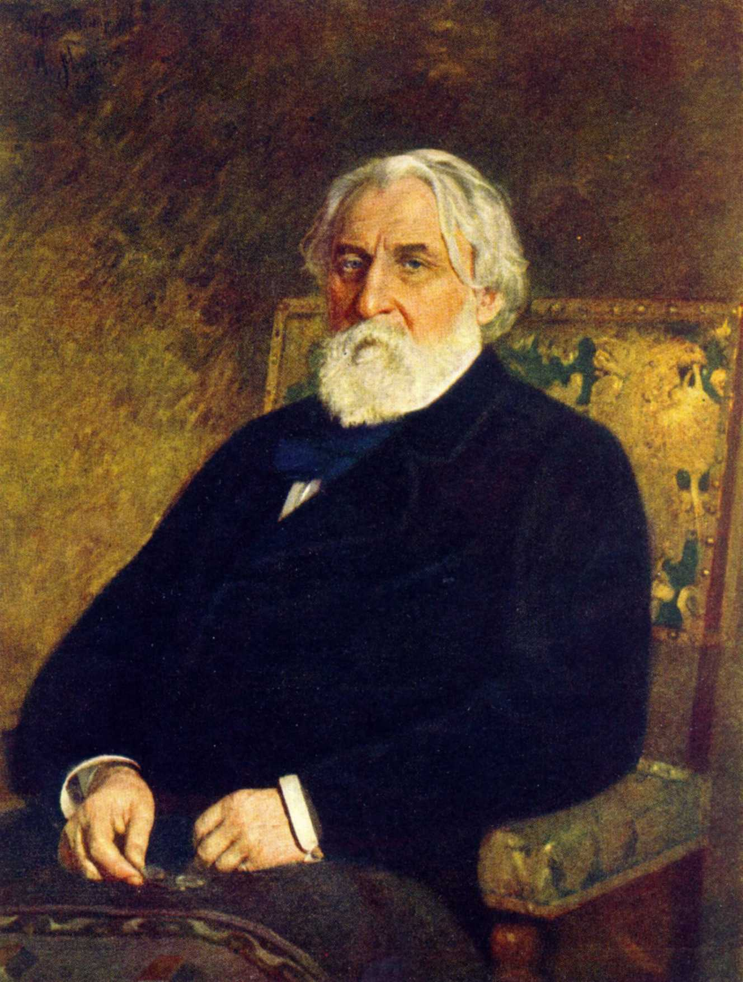
Иван Сергеевич Тургенев (1818-1883)

Slide 3
Рассказ «Муму» написан в 1852 году

Slide 4
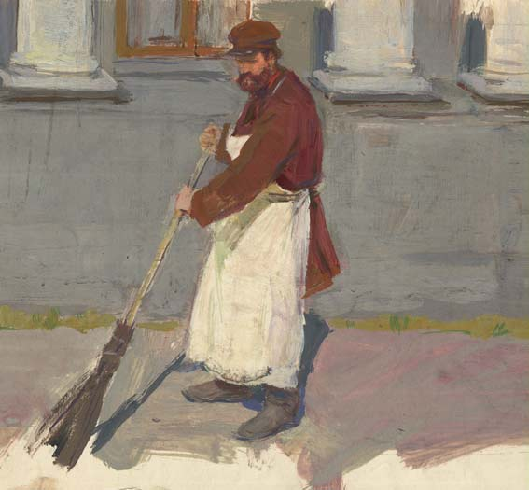
ВНУТРЕННИЕ ПЕРЕЖИВАНИЯ
ПОРТРЕТ
ИМЯ ГЕРОЯ
ЛИТЕРАТУРНЫЙ ГЕРОЙ
ОТНОШЕНИЕ ДРУГИХ ДЕЙСТВУЮЩИХ ЛИЦ К ГЕРОЮ
ЖЕСТЫ, МИМИКА
ПОСТУПКИ ГЕРОЯ, ВЛИЯНИЕ НА ОКРУЖАЮЩИХ
ОБСТАНОВКА, В КОТОРОЙ ЖИВЕТ ГЕРОЙ

Slide 5
Тема: Знакомство с Герасимом

Slide 6
Мотивация Почему Тургенев называет Герасима «самым замечательным лицом» из числа всей челяди?

Slide 7
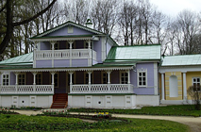
Барское поместье в с.Спасское-Лутовиново

Slide 8
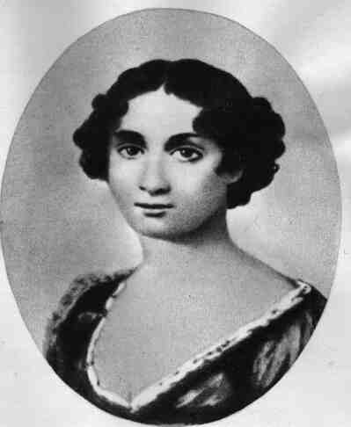
Мать - Варвара Петровна Лутовинова, из богатой помещичьей семьи Лутовиновых

Slide 9
Отец, Сергей Николаевич Тургенев, отставной гусарский офицер, происходил из старинного дворянского рода

Slide 10
« Много лет назад в дальней господской деревне Сычево жил глухонемой от рождения мужик, по имени Андрей. Но приметила его барыня , восхитилась гвардейским его ростом и медвежьей силой, пожелала иметь того гвардейца у себя при московском доме в дворниках. Она забрала его в Москву. Андрей службу справлял аккуратно, госпожу свою уважал, ни в чем ей не перечил. Однажды приглянулась немому тихая дворовая девушка, а барыня, зная это, рассудила отдать ее замуж за другого — он это стерпел. И собачонку свою, по кличке Муму, любимицу, из речки Фонтанки спасенную как-то зимою, отраду и утешение, безропотно утопил сам, так барыня приказала. Уж как он там с нею прощался, с собачонкой, как топил, неизвестно. А только с той поры ни разу не улыбнулся Андрей, подарки от госпожи принимал хмуро, как каменный, а на собак не глядел, отворачивался. После смерти же барыни так же хмуро, без благодарности принял он вольную да и ушел куда-то на Русь».

Slide 12
Дом Варвары Петровны Тургеневой, матери писателя, где жили герои рассказа «Муму» Остоженка, 37 в Москве –ныне музей Тургенева

Slide 13
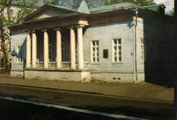
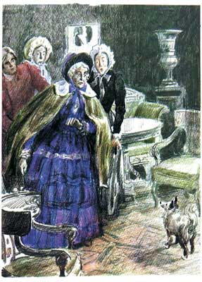
Барыня
Дом барыни в Москве

Slide 14
Вдова, окруженная многочисленною дворней. Сыновья ее служили в Петербурге, дочери вышли замуж; она выезжала редко и уединенно доживала последние годы своей скупой и скучающей старости.
День ее, нерадостный и ненасытный, давно прошел; но и вечер ее был чернее ночи.
Утром человека называют детство, день—это зрелость, вечер - старость. Жизнь её была безрадостной, а старость - мрачной

Slide 15
Замечательный; мужчина 12 вершков, сложенный богатырём; одаренный необычайной силой, он работал за четверых. Славный он был мужик

Slide 16
Герасим
Замечательный
Славный
Одаренный необычайной силой
Сложенный богатырем
Работал за четверых
Сокрушительно действовал косой
Проворно, безостановочно молотил
Его неистомная работа

Slide 17
Добросовестный
Усердный, строгий, серьезный
Дюжий
Герасим
Трудолюбивый
Ответственный
Нелюдимый
Сильный
Ловкий,
умелый

Slide 18
Гипербола -
сильное преувеличение
СРАВНЕНИЕ –
сопоставление двух объектов
Когда он молотил, как рычаг поднимались и опускались продолговатые и твёрдые мышцы его плечей. Ухаживал за гусями, чем смахивал на степенного гусака. Громадная фигура; протянул свою огромную ручищу; ветер играл в волосах и бороде; отчаянной и радостной решимостью; несокрушимой отвагой; широко распахнулась его грудь

Slide 19
Найдите описание каморки Герасима и найдите гиперболы в тексте

Slide 21
Герасим - в переводе с греческого означает «почтенный, внушающий почтение, глубокое уважение»

Slide 22
Почему Тургенев называет Герасима «самым замечательным лицом» из числа всей челяди?
Тургенев любуется тем, какой Герасим сильный, ловкий, умелый, находчивый, трудолюбивый, богатырь, выполняющий свой долг – крепостную повинность, нрав у него строгий и серьезный, страдающий, недоумевающий, уважающий себя и других, человек с чувством собственного достоинства.

Slide 23
Вывод
Мы познакомились с главным героем рассказа Тургенева «Муму».
Тургенев в рассказе «Муму» запечатлел человека, не сломленного крепостническим гнетом. В лице Герасима писатель показал богатырскую силу русского народа

Slide 24
Спасибо за внимание!
Успехов вам и удачи!

